Slide 1


စိုက်ပျိုးရေး၊ မွေးမြူရေးနှင့် ဆည်မြောင်းဝန်ကြီးဌာန ရေဆင်းစိုက်ပျိုးရေးတက္ကသိုလ်
သီးနှံစိုက်ပျိုးထုတ်လုပ်ရေးအတွက် ဘက်စုံ အာဟာရဓါတ် စီမံခန့်ခွဲခြင်း
ဒေါက်တာယင်းမာစိုး
တွဲဖက်ပါမောက္ခ
မြေဆီလွှာနှင့်ရေသိပ္ပံပညာဌာန
စနေနေ့
၂၀၂၄ ခုနှစ်၊ စက်တင်ဘာလ၊ (၇) ရက်

Slide 2
နိဒါန်း
ကမ္ဘာတဝှမ်း တိုးတက်လာသော လူဉီးရေနှင့်အတူ အစားအစာ လိုအပ်ချက်က မြင့်မားလာပါသည်။ တိုး၍လိုအပ်လာသော သီးနှံများ ထုတ်လုပ်ရာတွင် ဂေဟစနစ်နှင့် လိုက်လျောညီထွေ ဖြစ်တဲ့ စိုက်ပျိုးထုတ်လုပ်ရေးလုပ်ငန်းများ ဖွံဖြိုးတိုးတက်ပါမှ ၎င်းလုပ်ငန်းလုပ်ကိုင်သူရော စားသုံးသူရော ရေရှည်တည်မြဲနေမည် ဖြစ်သည်။
ရေရှည်တည်မြဲသော စိုက်ပျိုးသီးနှံထုတ်လုပ်ရန် ဘက်စုံအာဟာရစီမံခန့်ခွဲမှုက အရေးပါလာသည်။
ဘက်စုံအာဟာရစီမံခန့်ခွဲမှုသည် ရနိုင်သည့် အရင်းအမြစ်ပေါ် အမျိုးမျိုးတိုင်းတာကာ အကျိုးရှိအောင် အသုံးချခြင်း၊ အပင်လုပ်ဆောင်နိုင်မှု မြင့်မားအောင် ဆောင်ရွက်ခြင်း၊ မိမိနေထိုင်ရာပတ်ဝန်းကျင်ကို စောင့်ရှောက်ကာကွယ်ခြင်းတို့ဖြင့် ဘဝနေထိုင်မှု အရည်အသွေးများ မကျသွားအောင် လုပ်ကိုင်ဆောင်ရွက်ခြင်း ဖြစ်သည်။
လေ့လာတွေ့ရှိချက်များအရ ဘက်စုံအာဟာရစီမံခန့်ခွဲမှုစနစ် လုပ်ကိုင် အသုံးပြုခြင်းကြောင့် ကမ္ဘာတစ်ဝှမ်းတွင် သီးနှံထုတ်လုပ်မှု ၈ ရာခိုင်နှုန်းမှ ၁၅၀ ရာခိုင်နှုန်းထိ တိုးတက်လာပါသည်။ တစ်ဖက်တွင်လည်း မြေဆီလွှာကျန်းမာကြံ့ခိုင်လာပြီး သီးနှံ၊အစေ့အဆန်များ၏ အရည်အသွေး၊ တောင်သူလယ်သမားတို့၏ ဝင်ငွေသည်လည်း မြင့်မားလာကြောင်း သိရသည်။

Slide 3
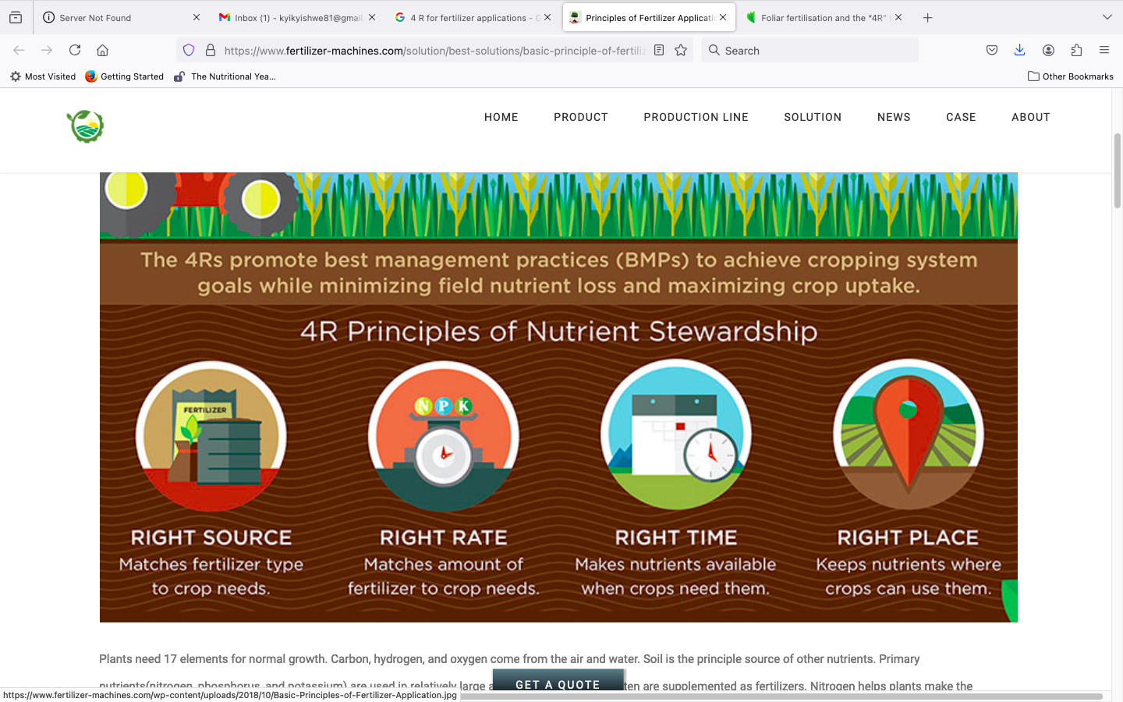
ဆွေးနွေးမည့်အကြောင်းအရာ
(၁) ဘက်စုံအာဟာရ စီမံခန့်ခွဲမှုနှင့် မှန် ၄ မှန်
(၂) မှန်လေးမှန်စီမံခန့်ခွဲခြင်း၏ ရည်ရွယ်ချက်
(၃) ဘက်စုံ အာဟာရဓါတ် စီမံခန့်ခွဲခြင်း၏ အကျိုးကျေးဇူးများ
အမျိုးအစားမှန်
နှုန်းထားမှန်
အချိန်မှန်
နေရာမှန်

Slide 4
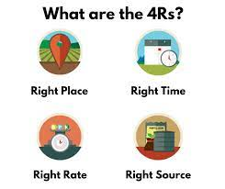
(၁) ဘက်စုံအာဟာရ စီမံခန့်ခွဲမှုနှင့် မှန် ၄ မှန်
ဘက်စုံ အာဟာရဓါတ် စီမံခန့်ခွဲခြင်း
သီးနှံအကြွင်း
အကျန်များ
ပဲမျိုးစုံ
ဇီဝမြေဩဇာများ
ဓါတ်မြေဩဇာများ
သဘာဝ
မြေဩဇာများ
မှန်လေးမှန်ဖြင့်
စီမံခန့်ခွဲခြင်း
ဘာပဲ လုပ်လုပ် မှန် ၄ မှန်ကို သတိရပါ
မှန်ကန်သော နေရာ
မှန်ကန်သောအချိန်
မှန်ကန်သောနှုန်းထား
မှန်ကန်သော အမျိုးအစား

Slide 5
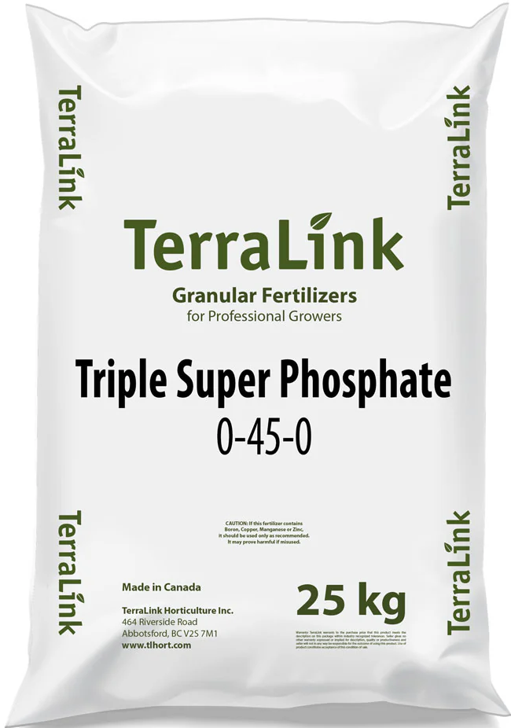
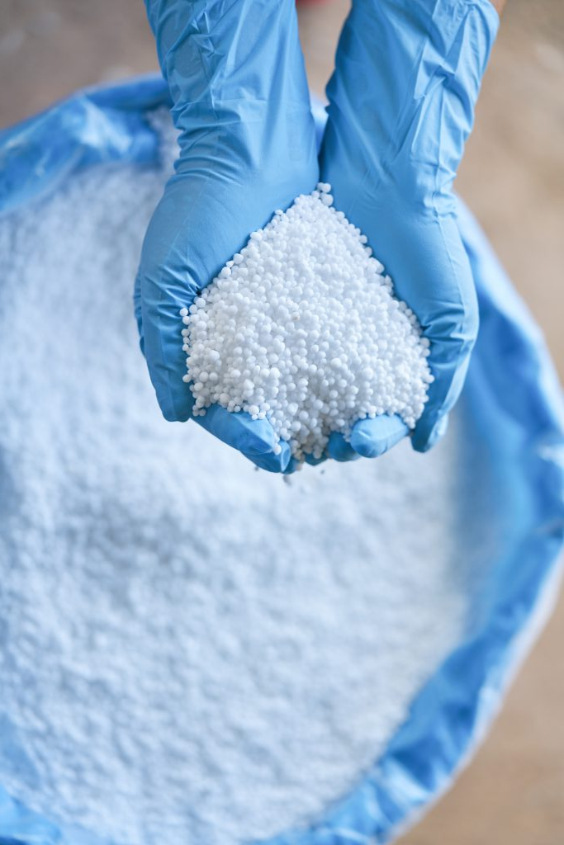
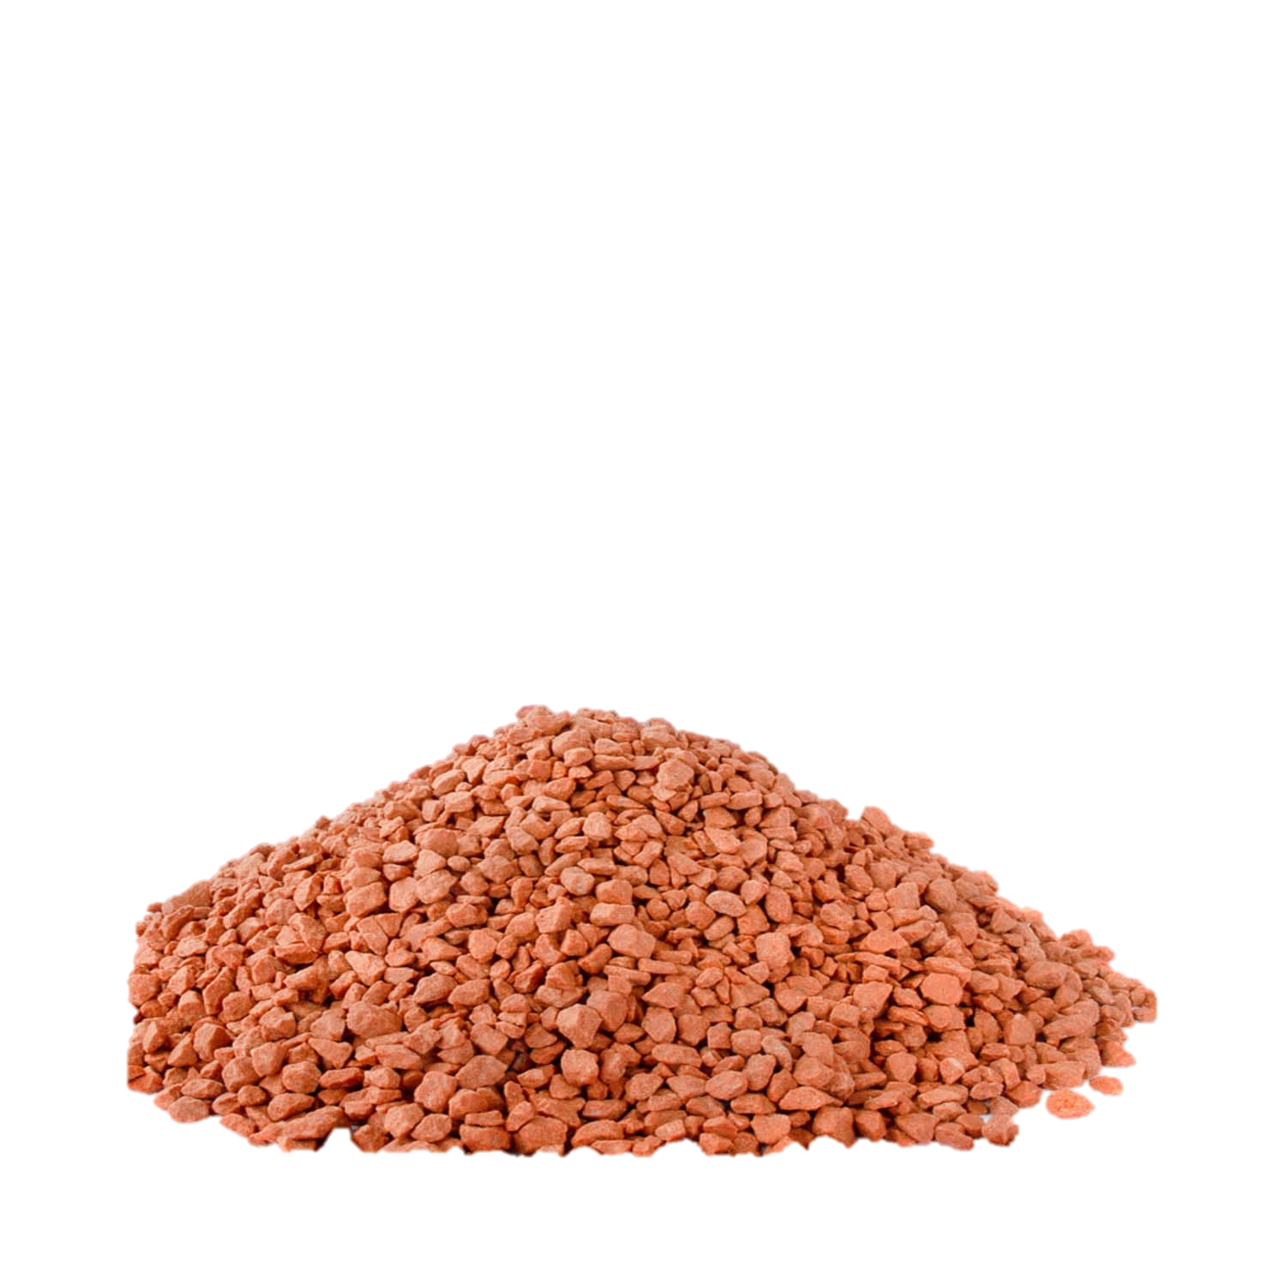
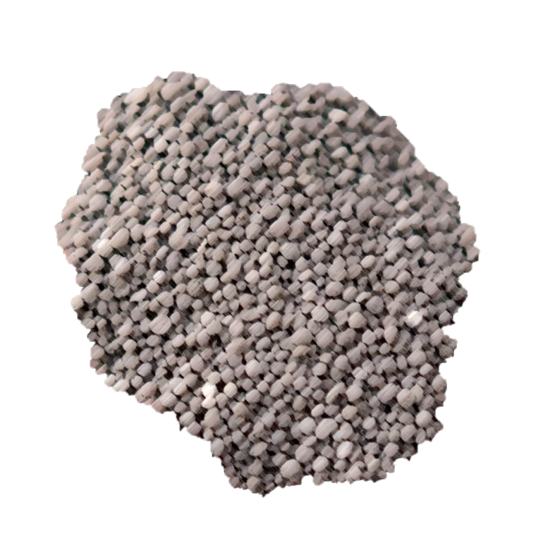
မှန်ကန်သော မြေဩဇာ အမျိုးအစား ဘယ်လို ရွေးချယ်မလဲ?
မြေဆီလွှာ ဓါတ်ခွဲ စမ်းသပ်စစ်ဆေးချက်များအရ မိမိမြေအခြေအနေကို သိလျှင်
ဥပမာ- မြေချဉ်ဖြစ်ပါက အသုံးပြုမည့် သဘာဝမြေဩဇာ/ ဓါတ်မြေဩဇာ တို့သည် အယ်ကာလီ/ဘေ့စ် (ထုံး ပေါက်စေမည့်) အမျိုးအစားက သင့်လျော်ပါသည်။
အပင်လိုအပ်ချက်အရ နိုက်ထရိုဂျင် ဖြစ်ပါက - ကယ်လ်ဆီယမ် နိုက်ထရိတ်

Slide 6
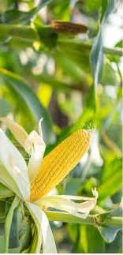
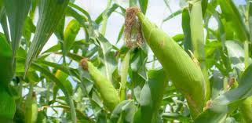

မှန်ကန်/သင့်လျော်သော နှုန်းထားဘယ်လိုတွက်မလဲ?
မြေဆီလွှာ ဓါတ်ခွဲ စမ်းသပ်စစ်ဆေးချက်များအရ မိမိမြေအခြေအနေကို သိလျှင်
ဥပမာ- ပြောင်းစိုက်ပျိုးရန် မြေတွင်း နိုက်ထရိုဂျင်ဓါတ်က ၂၀ ပေါင်/ဧက ၊ အပင်လိုအပ်ချက်က ၁၂၀ ပေါင်/ဧက၊ ထည့်ပေးရမည့် နှုန်းထားမှာ ၁၀၀ ပေါင်/ဧက ဖြစ်ပါသည်။

Slide 7
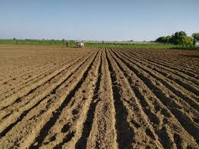
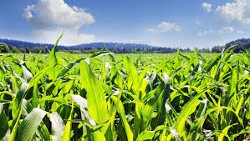

မှန်ကန်/သင့်လျော်သော အချိန်အခါ
မြေဆီလွှာ ဓါတ်ခွဲ စမ်းသပ်စစ်ဆေးချက်များအရ မိမိမြေအခြေအနေကို သိလျှင်
ဥပမာ- ပြောင်းစိုက်ပျိုးရန် မြေတွင်း နိုက်ထရိုဂျင်ဓါတ်က ၂၀ ပေါင်/ဧက ၊ အပင်လိုအပ်ချက်က ၁၂၀ ပေါင်/ဧက၊ ထည့်ပေးရမည့် နှုန်းထားမှာ ၁၀၀ ပေါင်/ဧက ဖြစ်ပါသည်။
၎င်း၁၀၀ပေါင်/ ဧက ကို အပင်စားသုံးနိုင်မှု အခြေအနေအရ အကြိမ်ကြိမ် ကျွေးပါက ကောင်းပါသည်။
လိုအပ်ချက် မြင့်မားချိန် မစတင်မီ ထည့်ပေးရမည်။

Slide 8
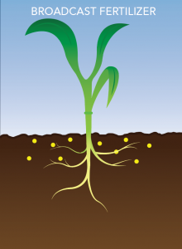
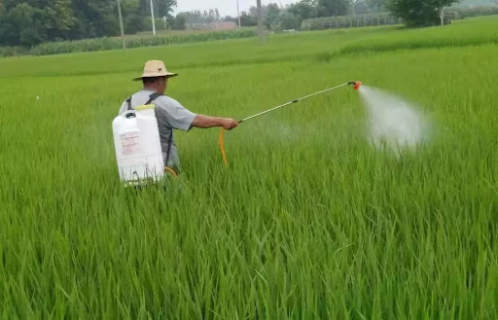
မှန်ကန်/သင့်လျော်သော နေရာ
ဘယ်လိုထည့်မလဲ?
ကြဲပက်
အတန်းချ
မြေထဲ ရောမွှေထည့်
.....
မနီးမဝေးသော
ရွက်ဖျန်း

Slide 9
(၂) မှန်လေးမှန်စီမံခန့်ခွဲခြင်း၏ ရည်ရွယ်ချက်
မြေဩဇာကို ထိထိရောက်ရောက်နဲ့ အကျိုးရှိရှိ အသုံးပြုနိုင်ရန်၊
စိုက်ပျိုးထုတ်လုပ်သူများအတွက် ငွေတစ်ကျပ်ရင်းနှီးတိုင်း အကျိုးအမြတ်များနိုင်ရန်၊
တစ်ချိန်တည်းမှာပဲ မိမိလယ်မြေရော၊ မိမိထုတ်ကုန်ကို သုံးစွဲသူ များရော ထိခိုက်နစ်နာမှု မရှိစေရန်
လူမှုရေး
စီးပွါးရေး
ပတ်ဝန်းကျင်ရေး
ရေ
ရှည်တည်တံ့
ခိုင်
မြဲသော စိုက်ပျိုးရေးလုပ်ငန်း

Slide 10
ဘက်စုံ အာဟာရဓါတ် စီမံခန့်ခွဲခြင်း၏ အကျိုးကျေးဇူးများ
ပို၍ကျန်းမာသော မြေဆီလွှာ
ဖြစ်လာနိုင်ခြင်း
သီးနှံများ ရေရှည်
ထုတ်လုပ်နိုင်ခြင်း
သီးနှံများ လျော့ချ
စိုက်ပျိုးနိုင်ခြင်း
ဖန်လုံအိမ်ဓါတ်ငွေ့များလျော့ချ
ထုတ်လုပ်နိုင်ခြင်း
စိုက်ပျိုးရေး
ထုတ်ကုန်များ တိုးမြှင့် သိုလှောင်နိုင်ခြင်း
အစားအစာ အရည်အသွေးမြင့်မားလာခြင်း

Slide 11
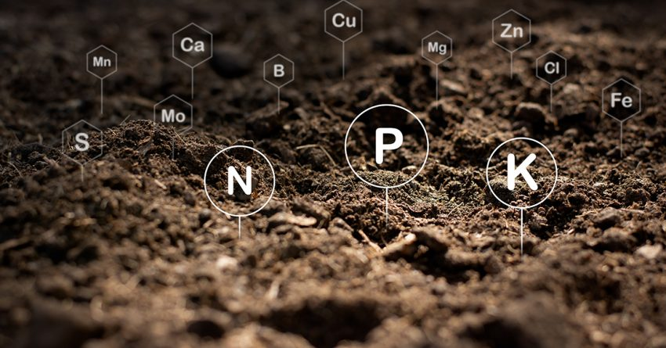
မှန်လေးမှန်ဖြင့် လယ်ယာစိုက်ပျိုးခြင်းအတွက် ဘာတွေလုပ်ဆောင်ရမလဲ
အဆင့် ၁- ကနဉီး လယ်/ယာသတင်းအချက်အလက်ကောက်ယူခြင်း
အဆင့် ၂-အာဟာရဓါတ်ဆိုင်ရာ အညွှန်းကိန်းများ ဖော်ထုတ်ကာ၊ ရေရှည်တည်တံ့ခိုင်မြဲရေး ရည်ရွယ်ချက်ကို ရှေးရှုခြင်း
အဆင့် ၃-ထုတ်လုပ်ခြင်းဆိုင်ရာ သတင်းအချက်အလက်များ စုဆောင်းခြင်းနှင့် မှတ်တမ်းတင်ခြင်း

Slide 12
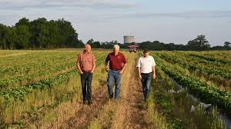
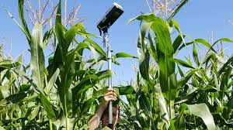
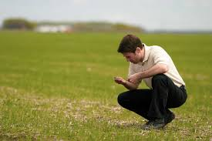
အဆင့် ၁- ကနဉီး လယ်/ယာသတင်းအချက်အလက်ကောက်ယူခြင်း
က) လယ်/ယာ အရွယ်အစား၊ တည်နေရာ၊ မြေအမျိုးအစား၊ မြေမျက်နှာသွင်ပြင် စသည့် သတင်းအချက် အလက်များ
ခ) ယခင်နှစ်များက စိုက်ခဲ့သော သီးနှံများ၊ အရည်အသွေးနှင့် အထွက်နှုန်း၊ အသုံးပြုခဲ့သော မြေဩဇာ အမျိုးအစားများ၊နှုန်းထား၊ အချိန် နှင့် နေရာ စသည့် သတင်းအချက်အလက်များ
ဂ) လုပ်ဆောင်စတင်မည့် ကွင်းမြေပုံ
ဃ) မကြာသေးမီက မြေဆီလွှာ ဓါတ်ခွဲစမ်းသပ် စစ်ဆေးထားသည့်ရလဒ်များ
င) သဘာဝမြေဩဇာအတွက် ဓါတ်ခွဲစမ်းသပ် စစ်ဆေးထားသည့်ရလဒ်များ
စ) သီးနှံတစ်ခုချင်းစီ၏ အာဟာရလိုအပ်ချက်များ

Slide 13
အဆင့် ၂-အာဟာရဓါတ်ဆိုင်ရာ အညွှန်းကိန်းများ ဖော်ထုတ်ကာ၊ ရေရှည်တည်တံ့ခိုင်မြဲရေး ရည်ရွယ်ချက်ကို ရှေးရှုခြင်း
ပတ်ဝန်းကျင်ရေး
မြေဆီလွှာအရည်အသွေး တိုးတက်စေရန်နှင့် ရေရှည် တည်မြဲရန်
သဘာဝ ဂေဟစနစ်အတွင်း အာဟာရ အဆင့်အတန်း ထိန်းသိမ်းရန်
တောရိုင်းတိရစ္ဆာန်များနေထိုင်ရာပတ်ဝန်းကျင်ကို စောင့်ရှောက်ရန်

Slide 14
အဆင့် ၂-အာဟာရဓါတ်ဆိုင်ရာ အညွှန်းကိန်းများ ဖော်ထုတ်ကာ၊ ရေရှည်တည်တံ့ခိုင်မြဲရေး ရည်ရွယ်ချက်ကို ရှေးရှုခြင်း
လူမှုရေး
အာဟာရပြည့်ဝပြီး အများ တတ်နိုင်/ဝယ်စားနိုင် သော သီးနှံ အမြောက်အမြား ထုတ်လုပ်ရန်
ခိုင်မာတဲ့ပရဟိတလူမှုအဖွဲ့အစည်းများကို ထောက်ခံ အားပေးသော စီမံကိန်းများ ထောက်ပံ့ရန်
ကမ္ဘာ့အစားအစာ လိုအပ်ချက်များနဲ့ ကိုက်ညီအောင် ကူညီရန်
စိုက်ပျိုးရေးလုပ်ငန်း၊ ၎င်းနှင့် ဆက်စပ်ရာ စက်မှု လုပ်ငန်းများတွင် တာဝန်ထမ်းဆောင်မည့် အလုပ် သမားများ ဖြည့်ဆည်းပေးရန်

Slide 15
အဆင့် ၂-အာဟာရဓါတ်ဆိုင်ရာ အညွှန်းကိန်းများ ဖော်ထုတ်ကာ၊ ရေရှည်တည်တံ့ခိုင်မြဲရေး ရည်ရွယ်ချက်ကို ရှေးရှုခြင်း
စီးပွါးရေး
လယ်ယာလုပ်ငန်းများ ရေရှည် လုပ်ဆောင်ရန် အကျိုးအမြတ် ရရှိစေရန်
ဘဝရဲ့ အရည်အသွေးဖော်ဆောင်ရန်
မြေဩဇာသုံးစွဲခြင်းအပေါ် ငွေကြေးရရှိအောင် ကြံဆောင်ရန်

Slide 16
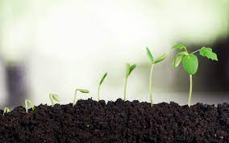
အဆင့် ၃-ထုတ်လုပ်ခြင်းဆိုင်ရာ သတင်းအချက်အလက်များ စုဆောင်းခြင်းနှင့် မှတ်တမ်းတင်ခြင်း
က) သက်ဆိုင်ရာ နေရာဒေသများနှင့် လတ္တီကျူ၊လောင်ဂျီကျူ များနေရာချထားခြင်း
ခ) စနစ်ကို ဖော်ဆောင်မည့် အချက်အလက် ကိုးကားခြင်း
-ဥပမာ မိရိုးဖလားနည်းဖြင့် အာဟာရဖြည့်ခြင်း/ ခတ်နှင့်အညီ အဆင့်မြင့် ‌ရေ+မြေဩဇာ ထည့်သွင်းနည်းဖော်ဆောင်ခြင်း
ဂ)ယခင်စိုက်ပျိုးခဲ့သော သီးနှံစိုက်စနစ်များအခြေခံခြင်း
ဃ) မိမိအရပ်ဒေသကို အခြေခံသော ထူးခြားသည့် သီးနှံအထွက်နှုန်းများ၊ ၎င်းသီးနှံ၏ အရည်အသွေးများ၊ မျိုးများမှတ်တမ်းအရ မြေပုံဆွဲမှတ်တမ်းတင်ကာ ဖြစ်နိုင်သည့် အထွက်နှင့် အရည်အသွေးကို ခန့်မှန်းတွက်ချက်ခြင်း
င) မြေပြင်အနိမ့်အမြင့်နှင့် ရေထုတ်နိုင်သည့် မြေပြင်လက္ခဏာများ ထည့်သွင်းစဉ်စားခြင်း

Slide 17
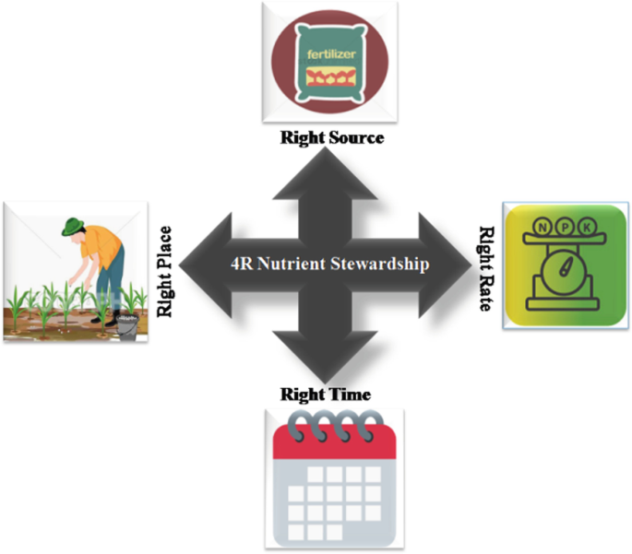
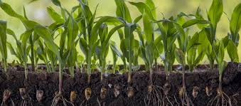
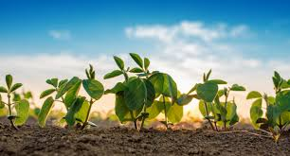
စ)နောက်ဆုံးတိုင်းတာထားသည့် မြေဆီလွှာဓါတ်ခွဲစမ်းသပ်အဖြေကို အသုံးချခြင်း
ဆ)သဘာဝမြေဩဇာများကိုလည်း ဓါတ်ခွဲစမ်းသပ်စစ်ဆေးကာ အဆိပ်အတောက်၊ ပိုးမွှားကင်းစင်ရေး၊ ပတ်ဝန်းကျင်သန့်ရှင်းရေး ရှေးရှုရန် ဆောင်ရွက်ခြင်း
ဇ) လက်ရှိကျင့်သုံးသော အကောင်းဆုံး စီမံခန့်ခွဲမှု နည်းလမ်းများမှ ပို၍တိုးတက် ကောင်းမွန်သော နည်းလမ်းများ ရှာဖွေဖော်ဆောင်ခြင်း
ည) သီးနှံအထွက်နှန်းအရ အာဟာရလိုအပ်ချက်များ ထည့်သွင်းဖော်ဆောင်ရန်
ဈ) အာဟာရထည့်သွင်းခြင်း အစီအစဉ်များ နေရာချထားရန်

Slide 18
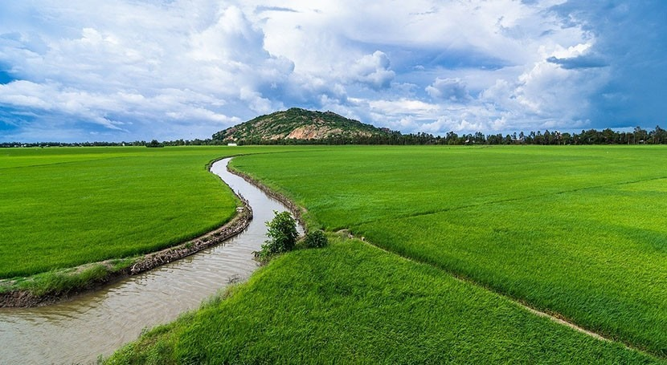
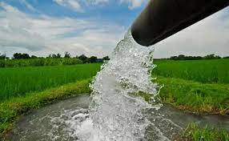
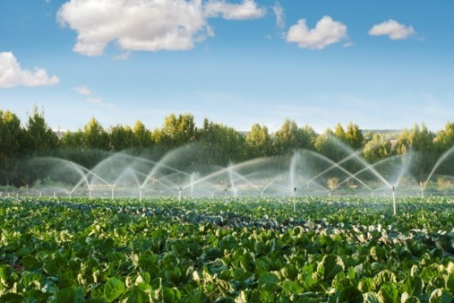
ယခု မှန်လေးမှန် စီမံခန့်ခွဲမှု နည်းပညာကို ဖော်ထုတ်ခဲ့သည့် အဖွဲ့အစည်းက မြေဩဇာဌာန၊ သဘာဝအရင်းအမြစ်များ ထိန်းသိမ်းကာကွယ်ရေး လုပ်ငန်း၊ အပြည်ပြည်ဆိုင်ရာ မြေဩဇာအဖွဲ့အစည်းနှင့် အိုင်အိုးဝါးပြည်နယ် တက္ကသိုလ် ဖြစ်ပါသည်။
လက်ရှိ လုပ်ဆောင်နေမှုများ၏ အောင်မြင်မှု၊ ကျရှုံးမှုအပေါ် အခြေခံ၍ မှန်၅ မှန် အဖြစ် ဖော်ဆောင်ရန် အဆိုပြုနေသည်။
ထပ်တိုး မှန် တစ်ခုက- မှန်ကန်သော သွင်းရေစီမံခန့်ခွဲခြင်းဖြင့် အာဟာရမျှတစွာ ရရှိရေးစနစ် ဖော်ဆောင်ခြင်း
-အာဟာရဓါတ်များသည် ရေသွင်းရေထုတ်နည်းစနစ်အပေါ်အခြေခံ၍ဆုံးရှုံးခြင်းများ၊ အပင်အသုံးချ နိုင်စွမ်း ကွာခြားချက်များ ဖြစ်ပေါ်စေသည်။

Slide 19
တိကျသောစိုက်ပျိုးရေးဆီသို့ မျှော်မှန်း၍
နေပြည်တော်အတွင်းရှိ ရွေးချယ်ထားသောနယ်မြေမှ မတူညီသောစိုက်ပျိုးမြေများ၏ မြေဆီလွှာဂုဏ်သတ္တိများအား ဒစ်ဂျစ်တယ်မြေပုံရေးဆွဲခြင်း
မမျိုးသန္တာခိုင်
P.Ac – 15
ပါရဂူကျောင်းသူ
မြေဆီလွှာနှင့် ရေသိပ္ပံပညာဌာန
63

Slide 20
သုတေသန၏ ရည်ရွယ်ချက်
ရွေးချယ်ထားသောနယ်မြေ (ကင်းမွန်တန်း တိုက်နယ်ကျေးရွာ၊ တပ်ကုန်း၊ နေပြည်တော် ကောင်စီနယ်မြေ)မှ မတူညီသောစိုက်ပျိုးမြေများ၏ မြေဆီလွှာဂုဏ်သတ္တိများကို အခြေခံ၍ ဒီဂျစ်တယ်မြေပုံ ရေးဆွဲရန်
64

Slide 21
သုတေသန ဆောင်ရွက်ချက်များ
ကနဦးစစ်တမ်းကောက်ယူခြင်း - ၂၀၂၃ ခုနှစ်၊ ဇန်နဝါရီလ
စစ်တမ်းကောက်ယူခြင်း - ၂၀၂၃ ခုနှစ်၊ ဖေဖော်ဝါရီလ
မြေနမူနာကောက်ယူခြင်း - ၂၀၂၃ ခုနှစ်၊ မတ်လ
မြေနမူနာဓာတ်ခွဲစမ်းသပ်ခြင်း - ၂၀၂၃ - ၂၀၂၄ ခုနှစ်
65

Slide 22
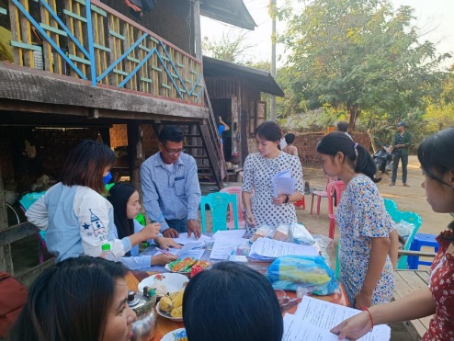
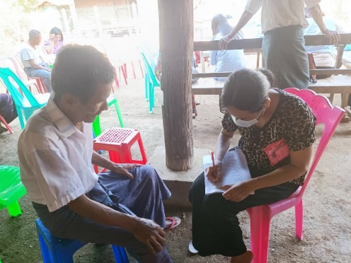
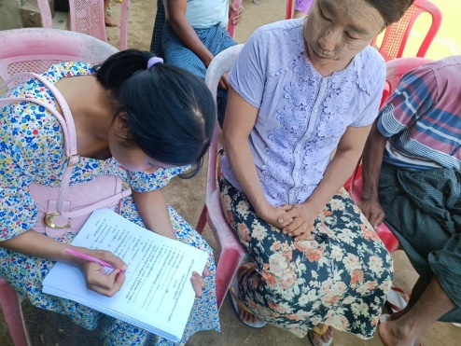
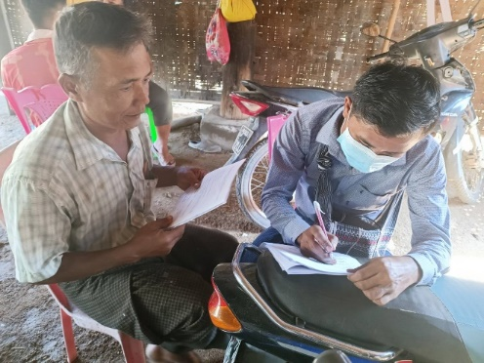
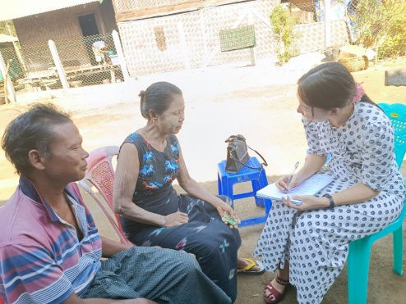
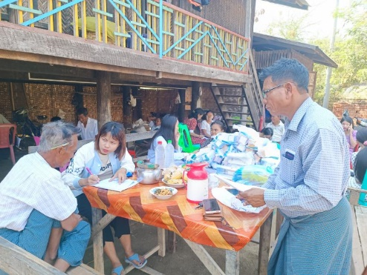
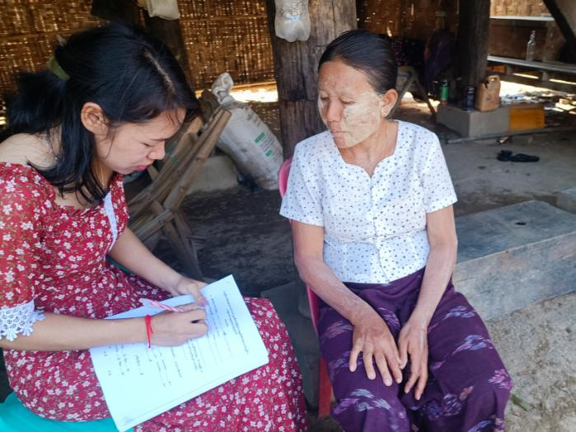

လယ်/ယာ စစ်တမ်းကောက်ယူခြင်း
15

Slide 23
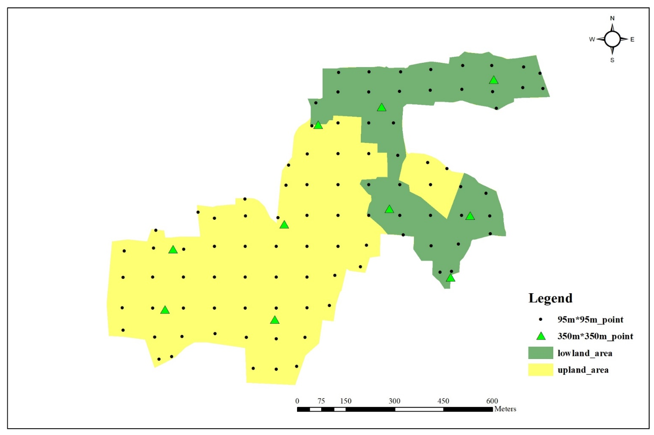

မြေနမူနာကောက်ယူရန် Grid points များ ချထားခြင်း
တောင်သူ ၆၀ ဉီး
16
Notes:
Total study area of 60 ha

Slide 24

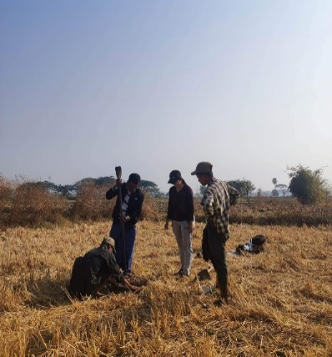
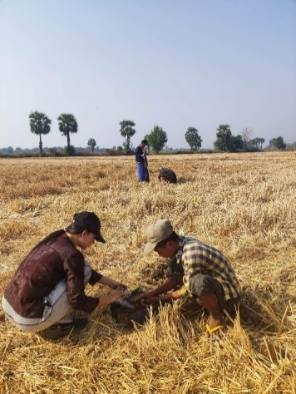

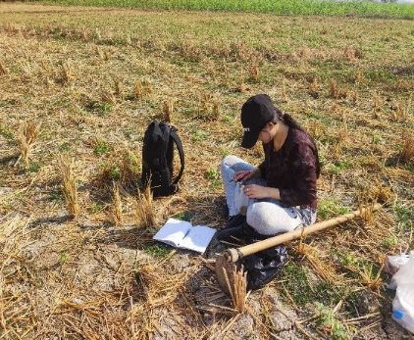
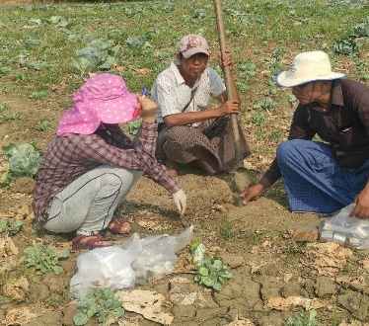
မြေနမူနာကောက်ယူခြင်း
17
Notes:
The soil sample collected at

Slide 25
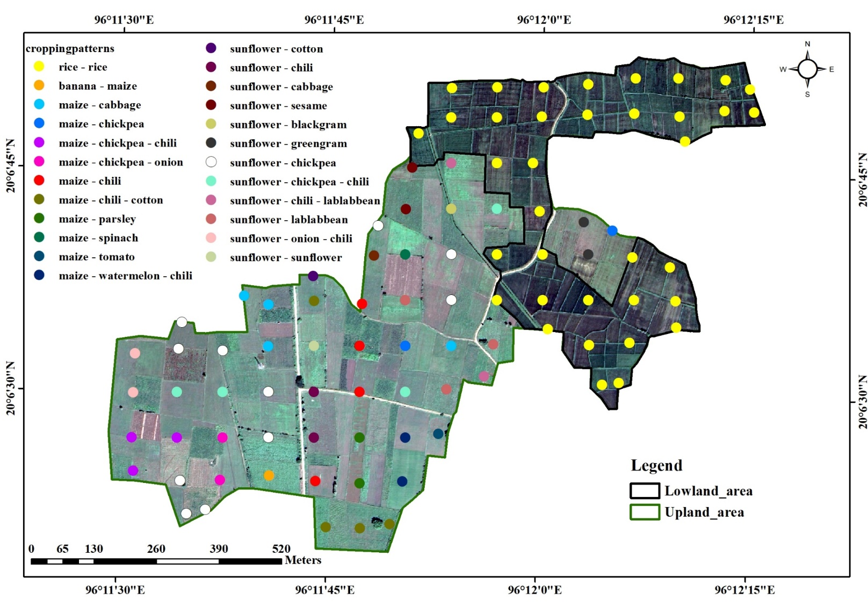

သီးနှံပုံစံ ပြ မြေပုံ
21

Slide 26
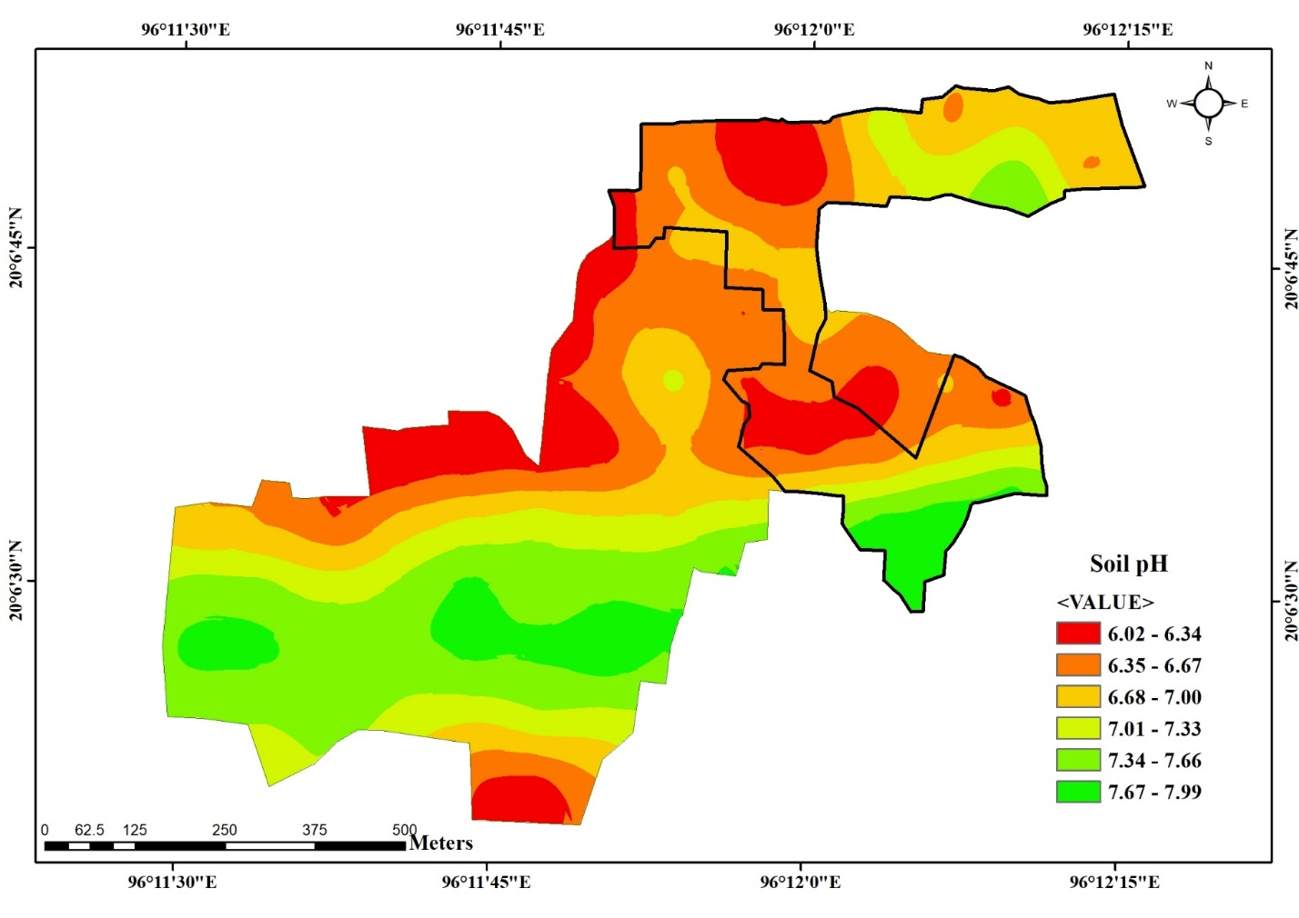

Slide 27
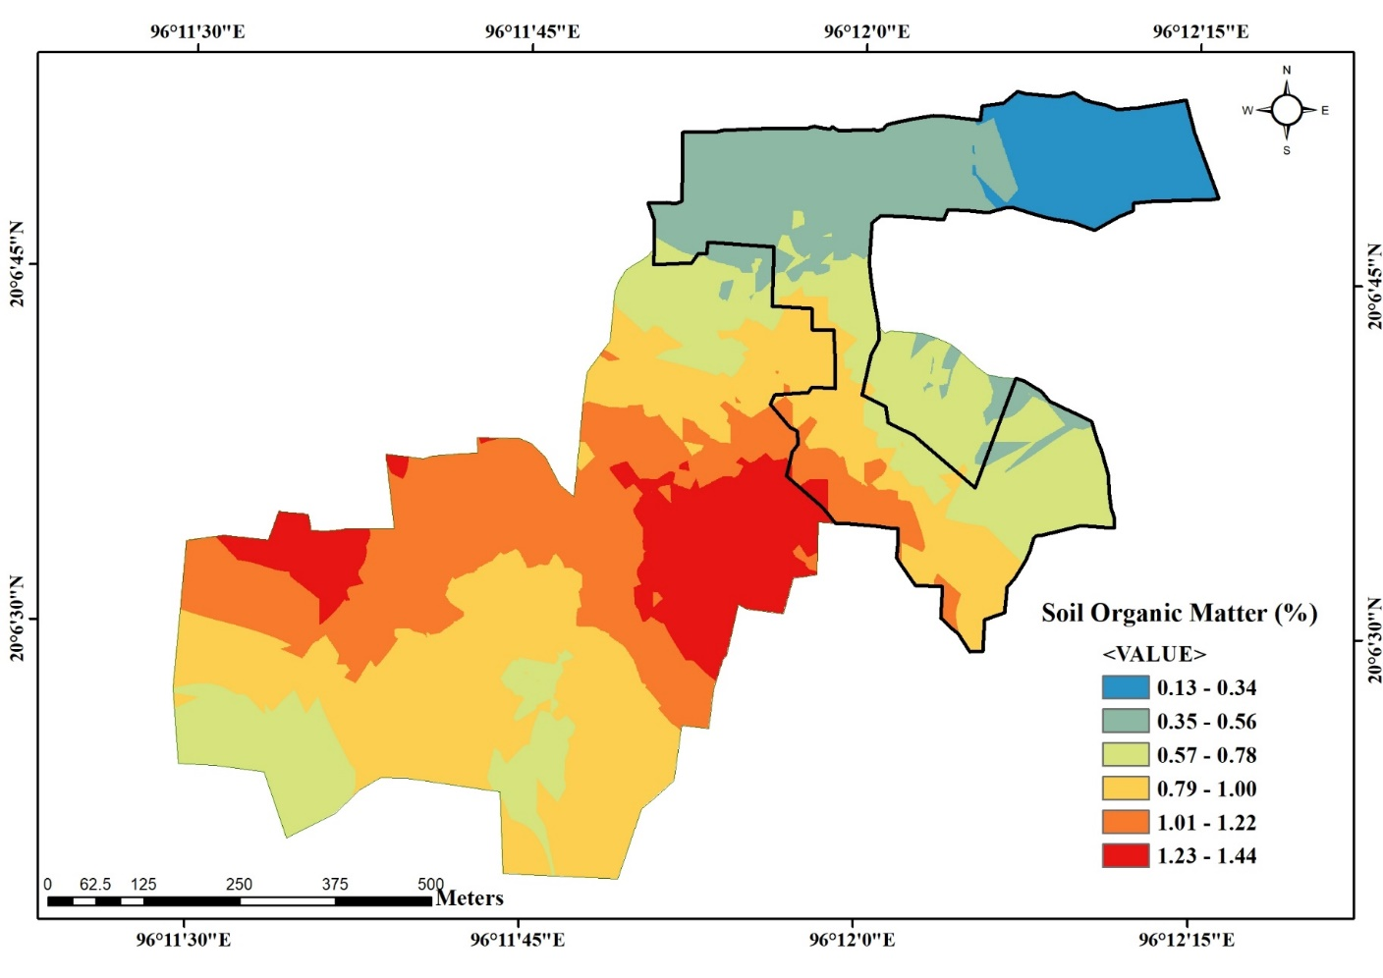
56

Slide 28
သုတေသန တွေ့ရှိချက်များ
သီနှံစိုက်ပျိုးမှုပုံစံအနေဖြင့် သီးနှံစိုက်ပျိုးမှုပုံစံ (၂၄) မျိုး ရှိသည်ကို တွေ့ရှိရပါသည်။ ၎င်း (၂၄) မျိုးတွင် စပါး - စပါး စိုက်ပျိုးသောပုံစံ (၃၈ ရာခိုင်နှုန်း)၊ နေကြာကိုအခြေခံ၍ စိုက်ပျိုးသောပုံစံ (၃၄ ရာခိုင်နှုန်း)၊ ပြောင်းကိုအခြေခံ၍ စိုက်ပျိုးသောပုံစံ (၂၈ ရာခိုင်နှုန်း) စိုက်ပျိုးကြပါသည်။
မြေဩဇာသုံးစွဲမှုရာခိုင်နှုန်းအနေဖြင့် သဘာဝမြေဩဇာ (၈၁ ရာခိုင်နှုန်း)၊ ကွန်ပေါင်း ဓာတ်မြေဩဇာ (၇၉ ရာခိုင်နှုန်း)၊ ယူရီးယား (၈၅ ရာခိုင်နှုန်း)၊ တီစူပါ (၂ ရာခိုင်နှုန်း)နှင့် ရွက်ဖျန်းမြေဩဇာ (၆၉ ရာခိုင်နှုန်း) အသုံးပြုပြီး ပိုတက်ရှ် ဓာတ်မြေဩဇာကို သုံးစွဲခြင်းမရှိကြောင်း တွေ့ရှိခဲ့ပါသည်။
မြေဆီလွှာအခြေအနေအားသိရှိရန်အတွက် မြေဓာတ်ခွဲစမ်းသပ်ရန်လိုအပ်ကြောင်းတွေ့ရှိရပါသည်။
လယ်ယာပိုင်မှု၊ ကွန်ပေါင်းဓာတ်မြေဩဇာသုံးစွဲခြင်း၊ ရွက်ဖျန်းဓာတ်မြေဩဇာသုံးစွဲခြင်းနှင့် မြေဩဇာ သုံးစွဲသောနှစ်တို့သည် သီးနှံပုံစံရွေးချယ်ခြင်းအပေါ်တွင် လွမ်းမိုးမှုရှိသည်ကို တွေ့ရှိရပါသည်။

Slide 29
သုတေသန တွေ့ရှိချက်များ
လယ်မြေနှင့်ယာမြေတွင် မြေသိပ်သည်းဆ၊ ဆားပေါက်မြေပါဝင်မှု၊ အပင်စားသုံးနိုင်သော ဖော့စဖောရပ်ဓာတ်၊ ပိုတက်စီယမ်ဓာတ်၊ ကယ်လ်စီယမ်ဓာတ်၊ မဂ္ဂနီဆီယမ်ဓာတ်များ သိသာစွာကွာခြားသည်ကို စမ်းသပ်တွေ့ရှိခဲ့ ပါသည်။
သုတေသနရလဒ်များအရ လေ့လာခဲ့သောဒေသရှိ လယ်မြေ၏ ရုပ်ဂုဏ်သတ္တိ၊ ဓာတ်ဂုဏ်သတ္တိများသည် ယာမြေများထက် လျော့ပါးနေသည်ကို တွေ့ရှိခဲ့ရပါသည်။

Slide 30
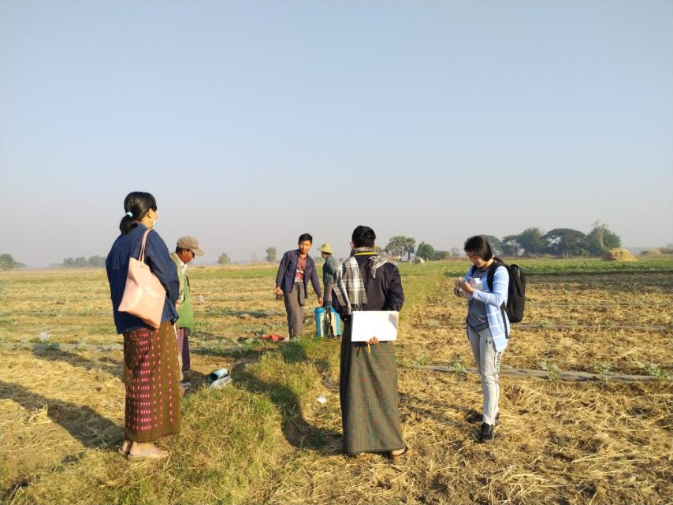
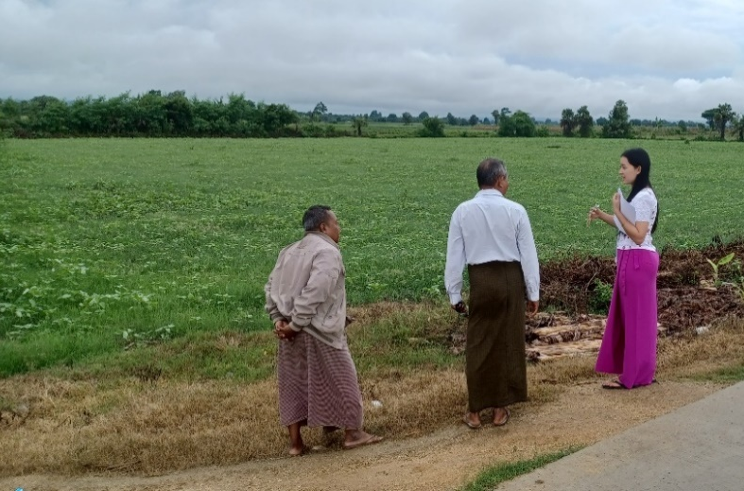
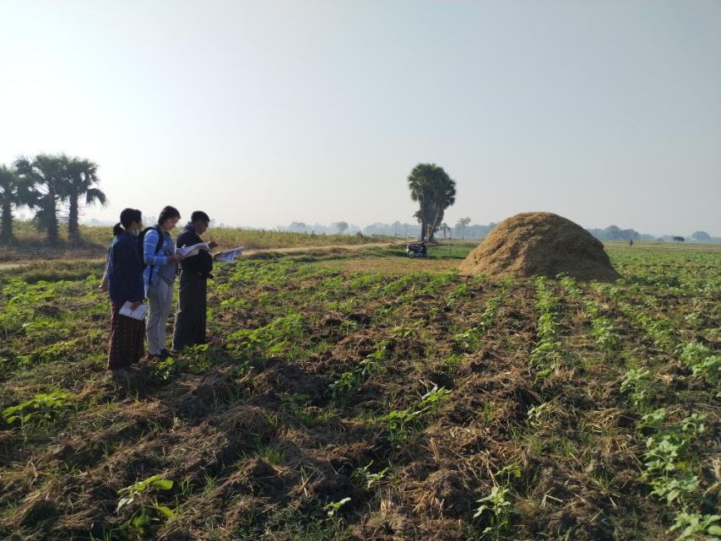
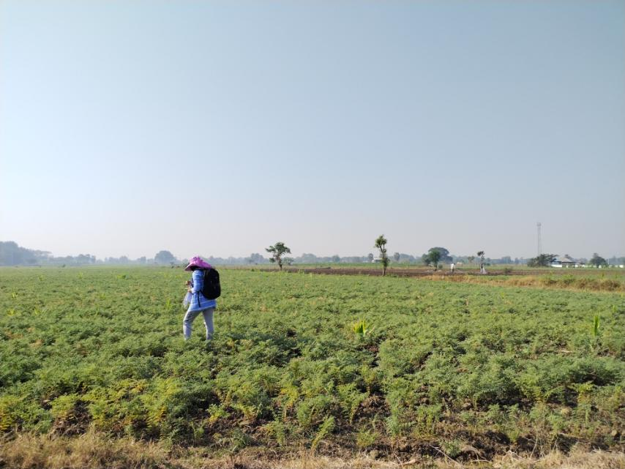
ကျေးဇူးတင်ပါသည်

Slide 31
Table 5. Soil quality index for soil parameters
Soil Properties | Soil Quality Index (SQI) | References
Bulk density (g cm⁻³) | Optimum level for irrigation and root penetration (1.3-1.5 ) | FAO (2023)
pH | < 5.1 – strongly acidic 5.2 - 6.0 – moderately acidic 6.1 - 6.5 – slightly acidic 6.6 - 7.3 – neutral 7.4 - 8.4 -moderately alkaline > 8.5 – strongly alkaline | Horneck et al. (2011)
EC (dS m⁻¹) | < 0.5 – low, 0.5 - 2.0 – medium, > 2.0 – high | Moore (2001)
SOM (%) | < 2.0 – very low level 2.0 - 3.0 – low level 3.0 -7.0 – optimum 7.0 - 8.0 – high, > 8.0 – very high | Ethiosis (2014)
CEC ( cmol⁺ kg⁻¹) | <6 – very low 6 -12 – low 12 - 25 – medium 25 - 40 – high, >40 – very high | Hazelton and Murphy (2007)
Notes:
categorized by these SQI

Slide 32
Soil Properties | Soil Quality Index (SQI) | References
Total N (%) | < 0.1% – very low level 0.1 - 0.15% – low level 0.15 - 0.3% – optimum 0.3 - 0.5% – high > 0.5% – very high | Ethiosis (2014)
Available P (mg kg⁻¹) | <10 – low level 10 - 20 – medium 20 - 40 – high >40 – excessive | Motomizu et al. (1983)
Exchangeable K (mg kg⁻¹) | <150 – low level 150 - 250 – medium 250 - 800 – high >800 – excessive | Horneck et al. (2011)
Available Ca (mg kg⁻¹) | <1000 – low level 1000 - 2000 – medium >2000 – high | Horneck et al. (2011)
Available Mg (mg kg⁻¹) | <60 – low, 60 - 300 – Medium, >300 – Unsuitable | Horneck et al. (2011)
Available Na (mg kg⁻¹) | <640 – suitable, 640 - 1600 – Marginal >1600 – Unsuitable | Horneck et al. (2011)
Notes:
categorized by these SQI

Slide 33
Table 6. Mean differences of soil properties between lowland and dryland cultivated soils
 | Descriptive Statistics |  | Paired t-test
Soil properties | (Mean ± SD) | CV% | P value | Mean Difference | 95% Confidence Interval
 |  |  |  |  | Lower | Upper
Bulk Density | 1.36 ± 0.11 | 7.87 | 0.00 | 0.15 | 0.11 | 0.18
SOM (%) | 0.73 ± 0.29 | 39.17 | 0.04 | -0.13 | -0.25 | -0.01
EC (dS m⁻¹) | 0.12 ± 0.08 | 68.20 | 0.01 | -0.04 | -0.07 | -0.01
pH | 7.07 ± 0.55 | 7.72 | 0.50 | -0.08 | -0.31 | 0.15
CEC (cmol⁺ kg⁻¹) | 13.86 ± 2.94 | 21.02 | 0.00 | -3.45 | -4.40 | -2.50
Total N (%) | 0.10 ± 0.05 | 48.52 | 0.48 | -0.01 | -0.03 | 0.01
Available P (mg kg⁻¹) | 5.61 ± 4.03 | 71.83 | 0.00 | -5.66 | -6.74 | -4.59
Exchangeable K (mg kg⁻¹) | 146.83 ± 97.02 | 66.08 | 0.00 | -126.58 | -153.42 | -99.74
Available Ca (mg kg⁻¹) | 1729.10 ± 459.40 | 26.56 | 0.00 | -478.44 | -634.69 | -322.18
Available Mg (mg kg⁻¹) | 553.24 ± 77.70 | 14.04 | 0.00 | -84.06 | -111.35 | -56.78
Available Na (mg kg⁻¹) | 51.95 ± 29.09 | 55.99 | 0.15 | -7.77 | -18.35 | 2.82
38
Notes:
BD, EC, CEC, avail P and Exch K ,Ca, Mg, Na were statistically differences at 1% level
SOM was statistically differences at 5% level between lowland and dryland

Slide 34
Soil Texture
Figure 5. Distribution of soil texture between lowland and dryland conditions
number of lowland =36, number of dryland =58
39
Notes:
Sandy loam texture was dominated in both lowland and dryland.
Medium texture (sandy clay loam) was significantly found in lowland
It was the main characteristic resulted by lowland farming

Slide 35
Soil Bulk Density (g cm⁻³)
1.45
1.31
Figure 6. Mean comparison of soil bulk density between lowland and dryland
number of lowland =36, number of dryland =58
40

Slide 36
Soil Organic matter (%)
0.78
0.65
Figure 7. Mean comparison of SOM between lowland and dryland
number of lowland =36, number of dryland =58
41

Slide 37
Soil Electrical Conductivity (dS m⁻¹)
0.13
0.09
Figure 8. Mean comparison of soil EC between lowland and dryland
number of lowland =36, number of dryland =58
42

Slide 38
Soil pH
Figure 9. Distribution of soil pH in lowland
Figure 10. Distribution of soil pH in dryland
43
Notes:
According SQI, soil pH level showed from slightly acidic to moderately alkaline condition in both soils
Whereas 2% of dryland was observed moderately acidic character.

Slide 39
Soil CEC (cmol⁺ kg⁻¹)
15.18
11.73
Figure 12. Distribution of soil CEC in lowland
Figure 11. Mean comparison of soil CEC between lowland and dryland
number of lowland =36, number of dryland =58
Figure 13. Distribution of soil CEC in dryland
44
Notes:
both lowland and dryland observed low to medium levels of CEC but more dryland showed more medium level

Slide 40
Total Nitrogen (%)
0.09
0.10
Figure 15. Distribution of Total N in lowland
Figure 14. Mean comparison of total N between lowland and dryland
number of lowland =36, number of dryland =58
Figure 16. Distribution of Total N in dryland
45
Notes:
both lowland and dryland observed very low to optimum levels but more lowland showed more very low level

Slide 41
Available P (mg kg⁻¹)
7.77
2.11
Figure 18. Distribution of available P in lowland
Figure 17. Mean comparison of available P between lowland and dryland
number of lowland =36, number of dryland =58
Figure 19. Distribution of available P in dryland
46
Notes:
All lowland observed low level of P
whereas that of dryland range from low to medium level

Slide 42
Exchangeable K (mg kg⁻¹)
195.31
68.73
Figure 21. Distribution of exchangeable K in lowland
Figure 20. Mean comparison of exchangeable K
between lowland and dryland
number of lowland =36, number of dryland =58
Figure 22. Distribution of exchangeable K in dryland
47
Notes:
lowland observed low to medium level of K
whereas that of dryland range from low to high level
The amount of K absorbed by rice to stabilize yield is much higher than phosphorus or even nitrogen (Das et al., 2019).

Slide 43
Available Ca (mg kg⁻¹)
1912.33
1433.89
Figure 24. Distribution of available Ca in lowland
Figure 23. Mean comparison of available Ca
between lowland and dryland
number of lowland =36, number of dryland =58
Figure 25. Distribution of available Ca in dryland
48
Notes:
According SQI, available Ca level showed from medium to high in both soils
Whereas 5% of lowland observed low level

Slide 44
Available Mg (mg kg⁻¹)
585.44
Mg content is high in both soil
501.37
Figure 26. Mean comparison of available Mg between lowland and dryland
number of lowland =36, number of dryland =58
49

Slide 45
Available Na (mg kg⁻¹)
54.93
Na content is suitable
for crop production
in both soil
47.16
Figure 27. Mean comparison of available Na between lowland and dryland
number of lowland =36, number of dryland =58
50

Slide 46
Summary
Sandy loam texture was dominated in both lowland and dryland
Bulk density, SOM, EC, CEC, available P and exchangeable K were significantly different between lowland and dryland
Dryland soil had extra level of soil pH such as moderately acidic
Medium level of CEC in dryland soil was more than that of lowland
51

Slide 47
Summary
Total N content ranged from very low to optimum level in both soils
Available P content was observed low level in all lowland and low to medium in dryland
Exchangeable K content ranged from low to medium in lowland and from low to high in dryland soils
Available Ca content was showed low to high in lowland and medium to high in dryland
High level of available Mg and suitable level of available Na were observed in both lowland and dryland
52

Slide 48
Conclusion
Most soil physicochemical properties in lowland were inferior to those of dryland.
53

Slide 49
လေထု နိုက်ထရိုဂျင် ၇၈%
မိုးကြိုးပစ်ခြင်း
နိုက်ထရိုဂျင် ပြန်လည်ထည့်ပေးခြင်း
နိုက်ထရိုဂျင် ဖမ်းယူခြင်း
အမိုးနီးယမ် အိုင်ယွန်း
နိုက်ထရိတ် အိုင်ယွန်း
စုဆောင်းခြင်း
နိုက်ထရိုဂျင် ဖမ်းသည့် ဘတ်တီးရီးယား
နိုက်ထရိုဂျင် ပြုလုပ်ပေးသည့် ဘတ်တီးရီးယား
နိုက်ထရိတ် ပြုလုပ်ခြင်း
အမိုး
နီးယား
နိုက်ထ
ရိတ်

Slide 50
နေရောင်ခြည်
လေထုရှိ ကာဗွန်
အလင်းမှီ အစာချက်လုပ်ခြင်း
စက်ရုံအလုပ်ရုံများမှ ထုတ်လွှတ်ခြင်း
အပင် တိရစ္ဆာန် တို့၏ စွမ်းအင်ထုတ်လုပ်ခြင်း
သက်ရှိ ကာဗွန်
ဆွေးမြေ့ ပစ္စည်းများ
ရေနံနှင့်
လောင်စာများ
ကာဗွန်သံသရာ

